Slide 1



Banco de Desarrollo del Ecuador B.P.
INFORME DE CALIFICACIÓN DE RIESGO GLOBAL DEL BANCO DE DESARROLLO DEL ECUADOR B.P. AL TERCER TRIMESTRE 2025

Slide 2

Codificación del Estatuto Social del Banco de Desarrollo del Ecuador B.P.
De acuerdo con lo dispuesto en la Codificación del Estatuto Social del Banco de Desarrollo del Ecuador B.P.; en el Capítulo III Del Gobierno y Administración; Título I: Junta General de Accionistas; artículo 16: Junta General Ordinaria: dispone: “La Junta General Ordinaria de Accionistas se reunirá por lo menos una vez al año, dentro de los noventa (90) día siguientes al cierre de cada ejercicio anual, con el fin de conocer y resolver sobre: numeral 6. Conocer el Informe de la calificadora de riesgos;”

Slide 3
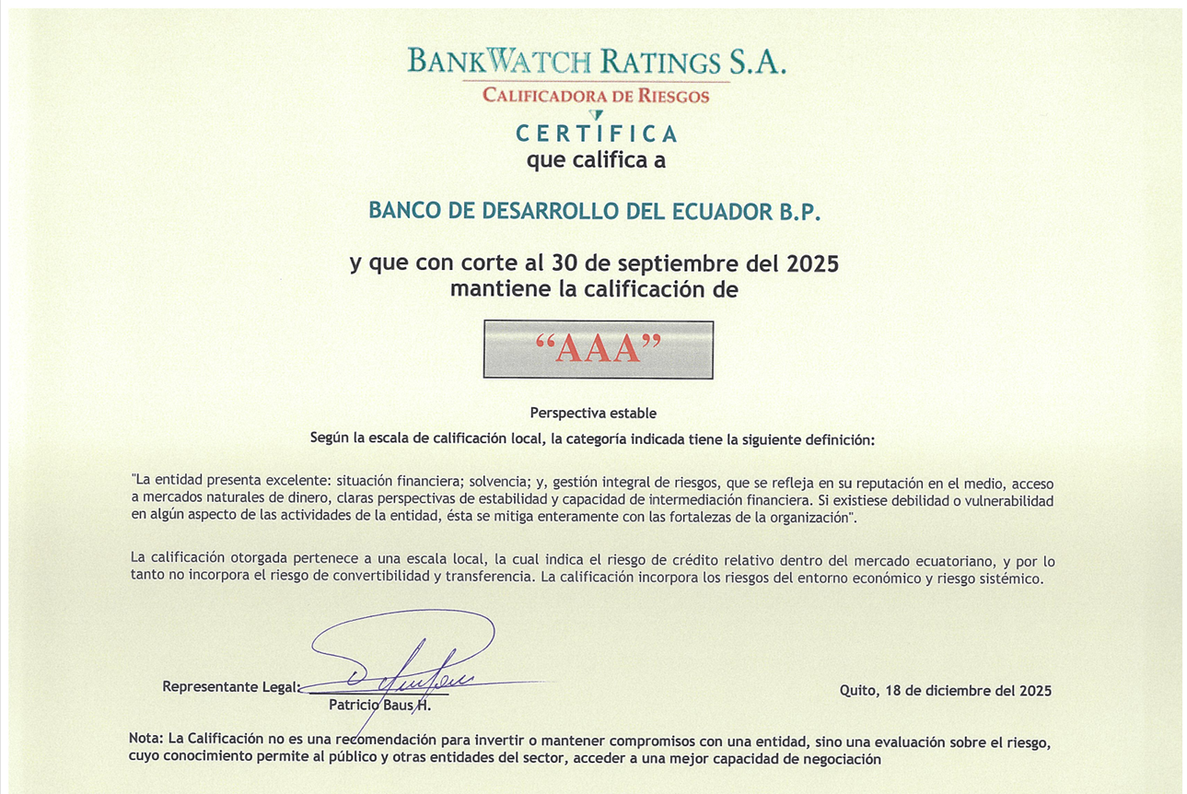
CERTIFICADO CALIFICACIÓN DEL III TRIMESTRE 2025

Slide 4
Definición Calificación de Riesgo Global III trimestre 2025
Definición de Calificación normativa Superintendencia de Bancos:
Categoría AAA: “La entidad presenta excelente: situación financiera; solvencia; y, gestión integral de riesgos, que se refleja en su reputación en el medio, acceso a mercados naturales de dinero, claras perspectivas de estabilidad y capacidad de intermediación financiera. Si existiese debilidad o vulnerabilidad en algún aspecto de las actividades de la entidad, ésta se mitiga enteramente con las fortalezas de la organización”.
La calificación otorgada pertenece a una escala local, la cual indica el riesgo de crédito relativo dentro del mercado ecuatoriano, y por lo tanto no incorpora el riesgo de convertibilidad y transferencia. La calificación incorpora los riesgos del entorno económico y riesgo sistémico.

Slide 5
RECOMENDACIÓN DEL DIRECTORIO INSTITUCIONAL A LA JUNTA GENERAL DE ACCIONISTAS
Por los antecedentes expuestos, el Directorio Institucional recomienda a la Junta General Ordinaria de Accionistas, aceptar la recomendación constante en Resolución No. 2026-DIR-020 de 26 de febrero de 2026, cuyo contenido es el siguiente:
Artículo 1.- Dar por conocido el contenido del Informe de Calificación de Riesgo Global del Banco de Desarrollo del Ecuador B.P., elaborado por la calificadora BankWatchRatings S.A., correspondiente al Trimestre julio - septiembre de 2025.
Articulo 2.- Recomendar a la Junta General de Accionistas el conocimiento del Informe referido

Slide 6




